Slide 1
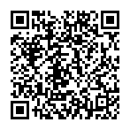
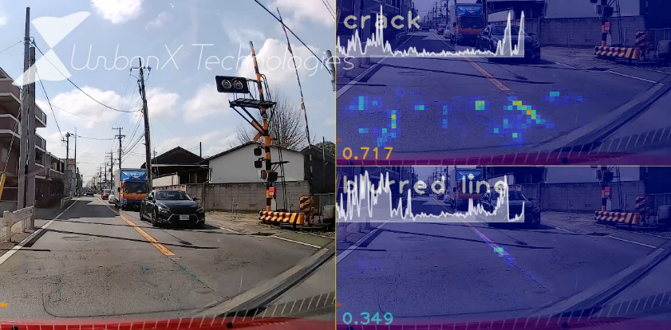
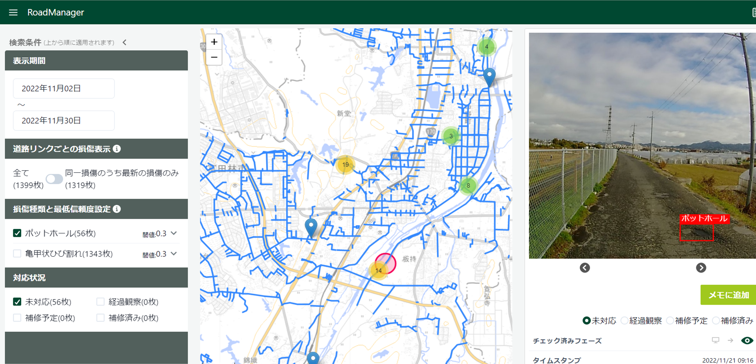
大阪スマートシティパートナーズフォーラム（OSPF）
“大阪モデル”のスマートシティの実現に向けた推進体制として、大阪府、府内43市町村、企業、大学、シビックテック等と連携して2020年８月に設立した公民連携プラットフォームです。（２０２４年3月時点で451企業・団体が参画）
概 要
目 的
大阪府、府内43市町村、企業、大学、シビックテック等と連携した “大阪モデル”のスマートシティの実現に向けた取組の推進
事業内容
社会課題の見える化、コーディネート、プロジェクトの推進／ワークショップ・セミナー開催／情報発信 ほか
会員種別
入会申込は
こちら▶
【法人会員】 企業など営利を目的とする団体 （年会費3万円）
【個人会員】 法人会員等の役員又は社員、個人事業主 （年会費１万円）
【特別賛助会員】 経済団体
【賛助会員】 地方自治体、大学、研究機関など営利を目的としない団体
※OSPFに参画いただける企業・団体は随時募集しています
https://smartcity-partners.osaka/recruitment/
取 組 紹 介 （一部）
OSPFプロジェクト
市町村が抱える地域・社会課題解決に向け、ICTを活用したサービスの実証・実装に取り組んでいます。
【データ利活用分野の取組事例】
ドライブレコーダーのデータ活用による
道路損傷検出やデータ一元管理等
府内７市
本取組みに賛同する地元企業車両に搭載されたたドライブレコーダーの映像から AI を用いて道路損傷を検出し、クラウドで一元管理するサービスを活用して、交通事故の要因となる道路損傷を客観的かつ効率的に抽出。
ステップ①
ステップ②
ステップ③
全国の企業ドラレコから
データを収集
高精度なAIで
道路損傷を検出
損傷個所を可視化し
データで一元管理
マッチング支援
自治体が社会課題解決に取り組む会員企業と共に実証、実装モデルを検討できるよう、会員企業のソリューションを掲載した会員限定サイトを整備しています。
プロジェクト推進補助制度
大阪府及び市町村の地域・社会課題を解決する事業実施に要する経費の一部補助を実施しています。
（１事業あたり上限100万円）
問い合わせ先
【大阪スマートシティパートナーズフォーラム（OSPF）事務局】
大阪府 スマートシティ戦略部 戦略推進室 地域戦略推進課 事業推進グループ Email smartcity-partners@gbox.pref.osaka.lg.jp

